Slide 1
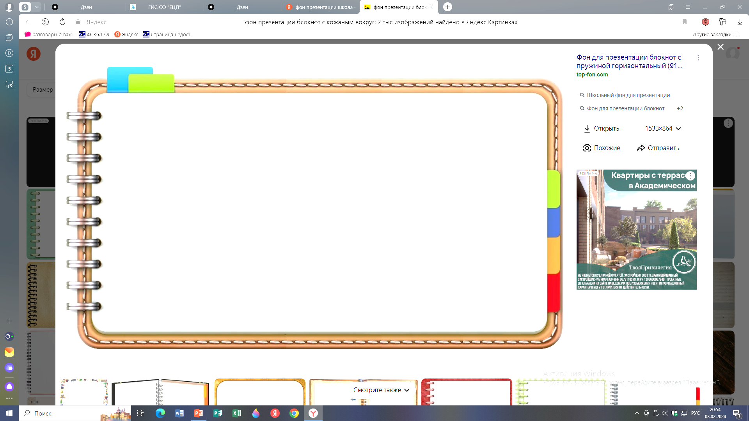
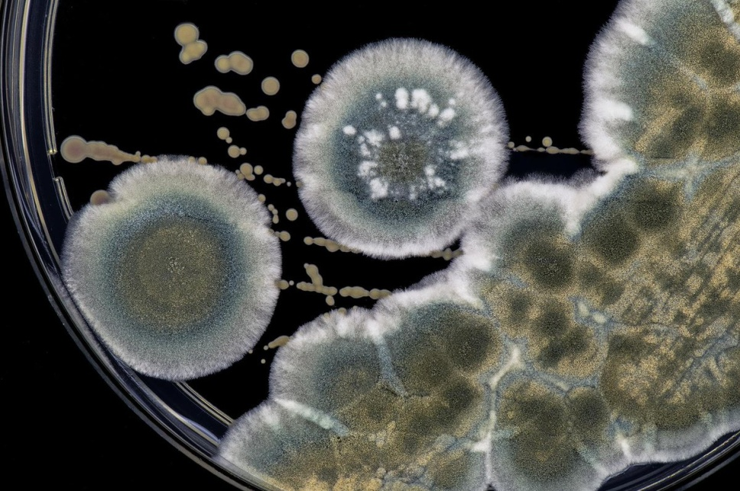



Slide 2
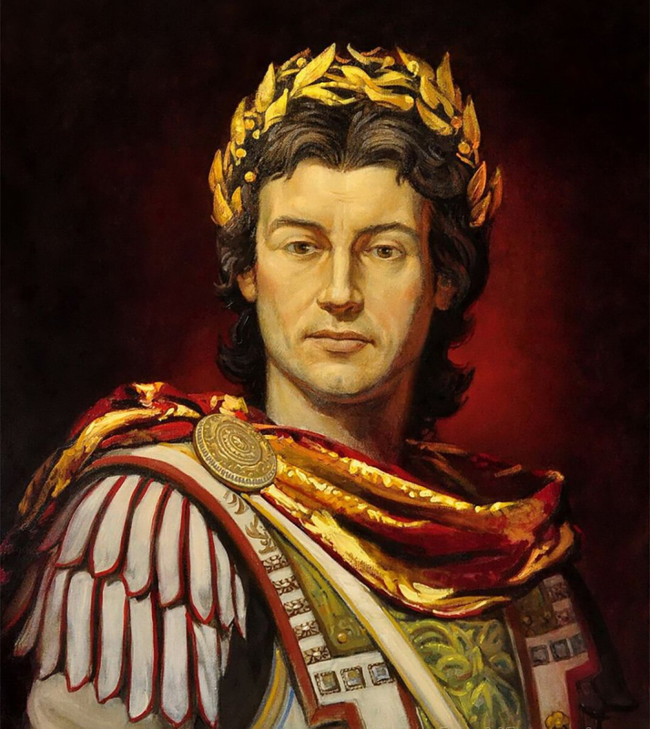

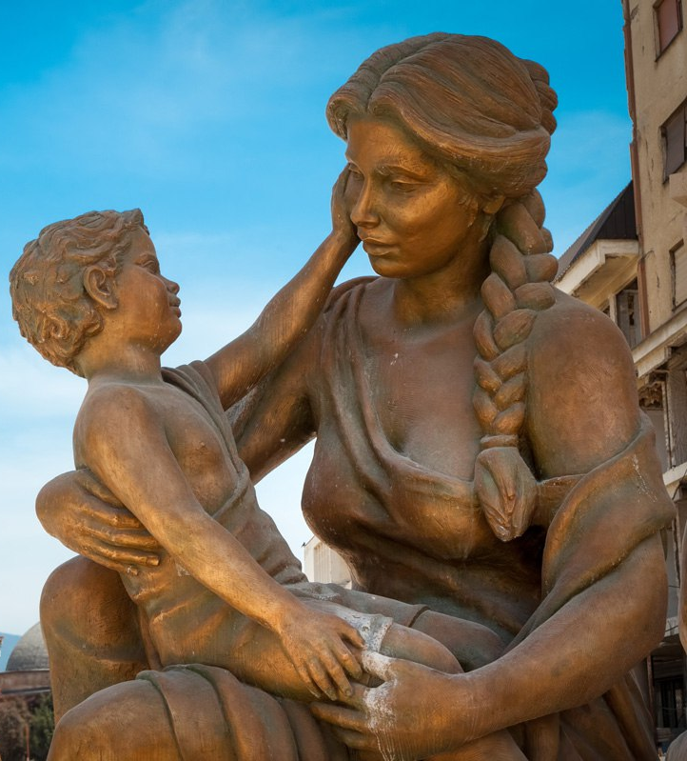

Slide 3

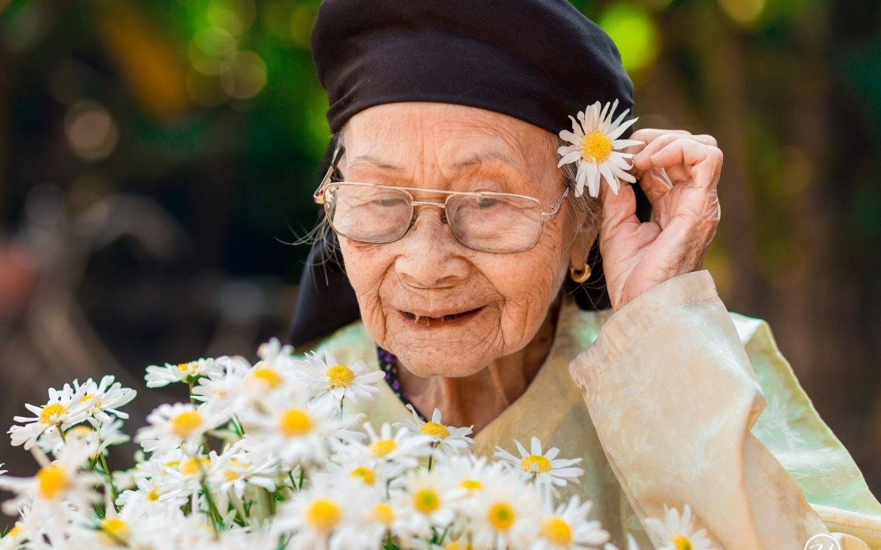


Slide 4

Квиз – это игра на эрудицию, логику, общее мировоззрение

Slide 5
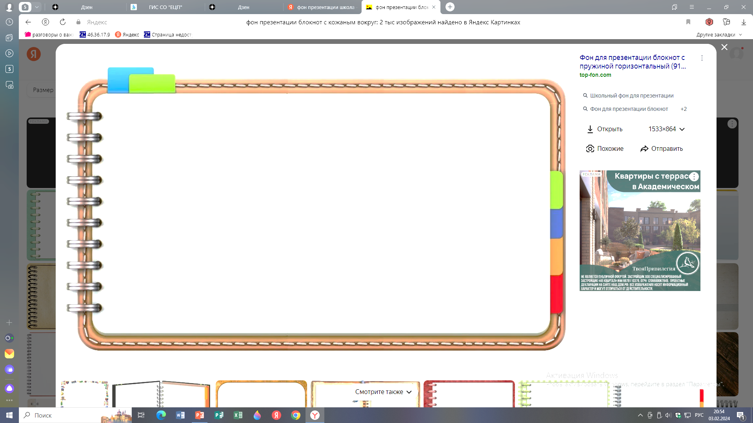
Муниципальное автономное общеобразовательное учреждение
Городского округа «город Ирбит» Свердловской области
«Средняя общеобразовательная школа № 18»
(МАОУ «Школа № 18»)
Использование квиз-технологии в учебно-воспитательном процессе
Бахтович Ирина Витальевна,
учитель начальных классов

Slide 6


Slide 7
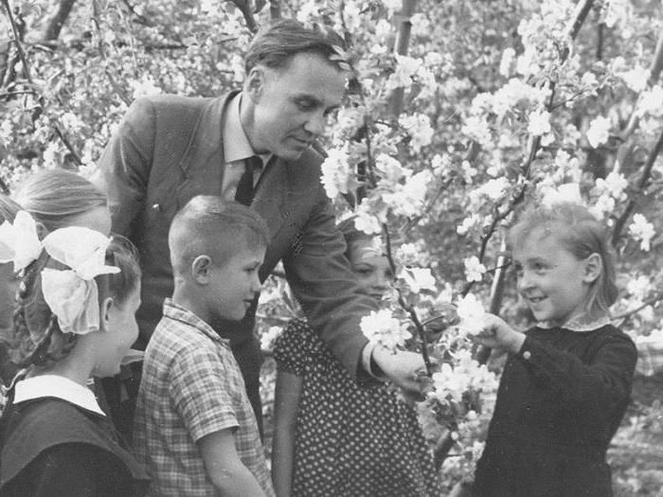
«Без игры нет и не может быть полноценного умственного развития»
В.А. Сухомлинский

Slide 8
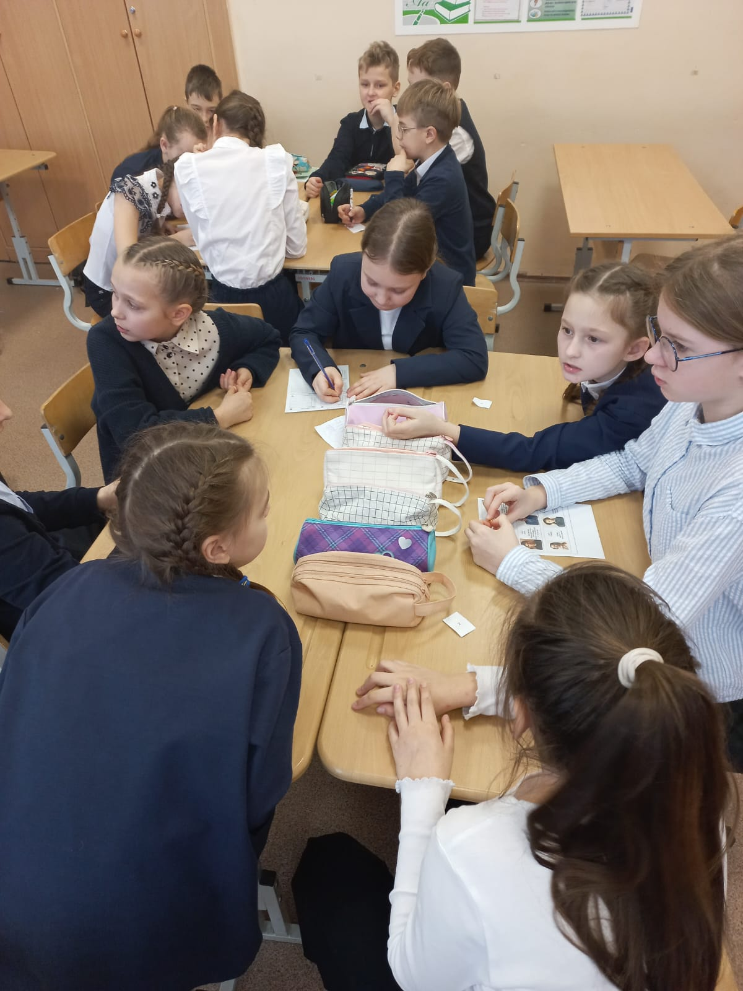
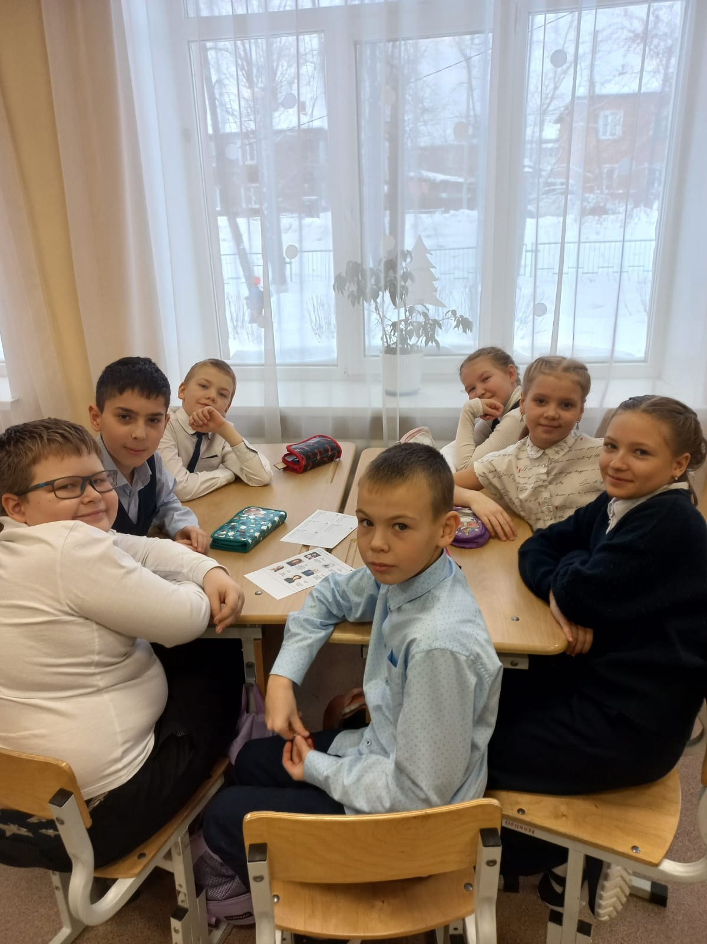

Slide 9
Правила игры

Slide 10

КВИЗ

Slide 11
РАУНД 1-БЛИЦ
Как НЕ называют
Россию в тексте гимна Российской Федерации?
А) Держава
Б) Отчизна
В) Отечество
Г) Родина
1 балл

Slide 12
РАУНД 2
ИЗОБРЕТЕНИЯ
Микроскоп придумали в России?
ДА
НЕТ
1 балл

Slide 13

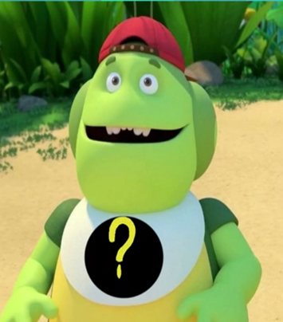
РАУНД 3
НАШИ МУЛЬТИКИ
Какая ягода нарисована на переднике Пупсеня?
1 балл

Slide 14
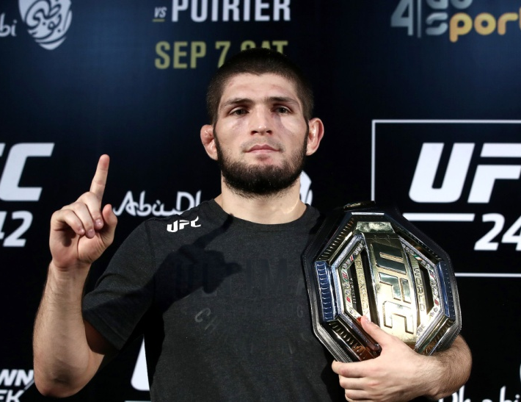
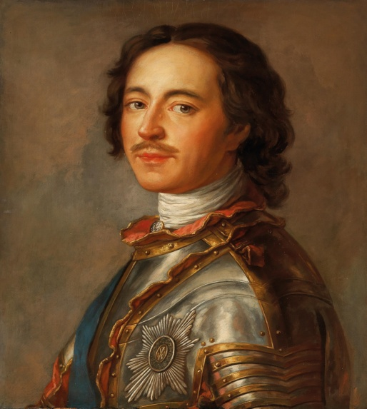
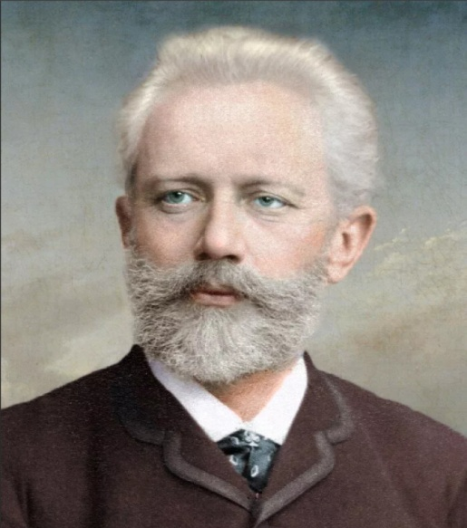
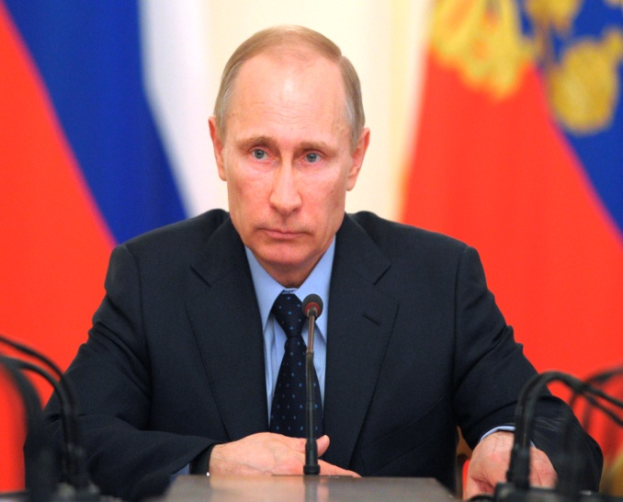
РАУНД 4
ИЗВЕСТНАЯ ЛИЧНОСТЬ
Хабиб Нурмагомедов
боец смешанных боевых искусств
Петр I
В.В. Путин. Президент РФ
П.И.Чайковский
композитор

Slide 15
РАУНД 4
ИЗВЕСТНАЯ ЛИЧНОСТЬ
ФАКТ 1.
С детства увлекался произведениями Киплинга, а в более зрелом возрасте полюбил творчество Михаила Лермонтова
45 баллов

Slide 16
РАУНД 4
ИЗВЕСТНАЯ ЛИЧНОСТЬ
ФАКТ 2.
Мечтая стать разведчиком он стал усиленно заниматься спортом. Этот человек дважды становился мастером спорта: в 1973 году по самбо, а в 1975 году- по дзюдо
40 баллов

Slide 17
РАУНД 4
ИЗВЕСТНАЯ ЛИЧНОСТЬ
ФАКТ 3.
Его дед готовил еду для Иосифа Сталина и Владимира Ленина
30 баллов

Slide 18
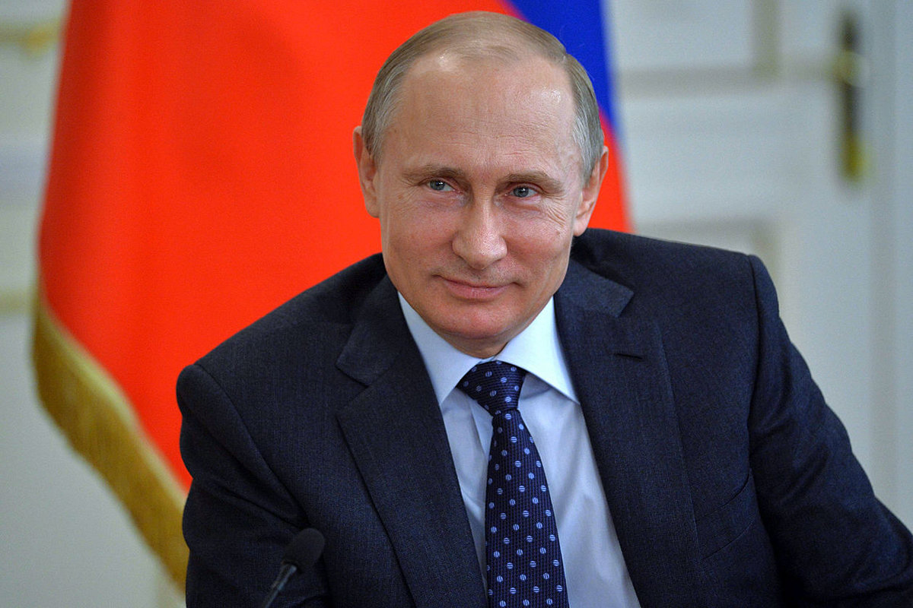
РАУНД 4
ИЗВЕСТНАЯ ЛИЧНОСТЬ

Slide 19
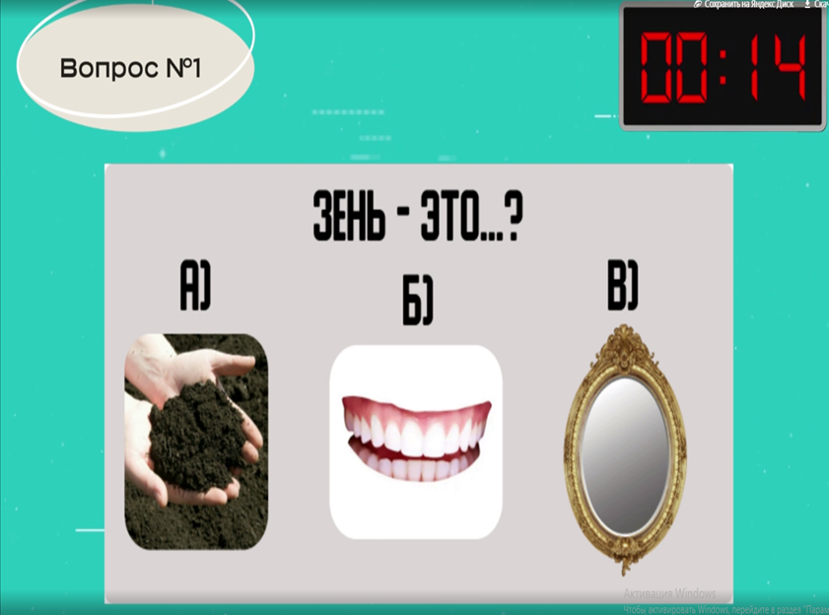
РАУНД 5
АРХАИЗМЫ
1 балл

Slide 20
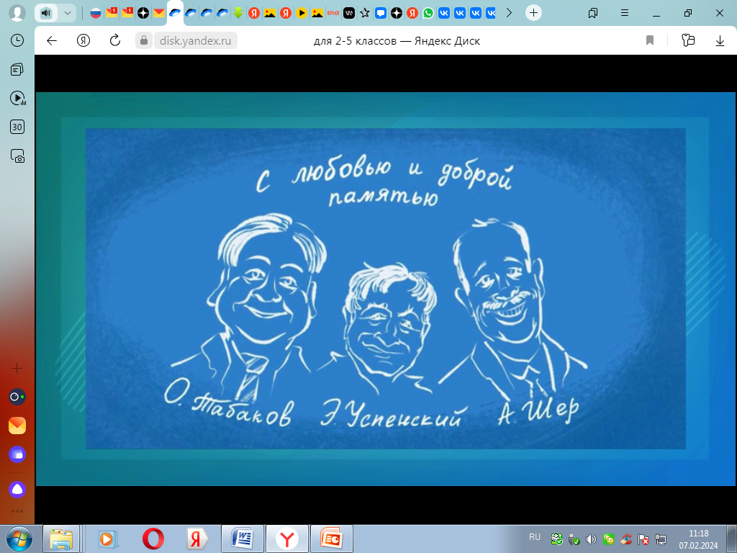
РАУНД 6
МЕДИАТУР
ПРОСТОКВАШИНО
1 балл

Slide 21
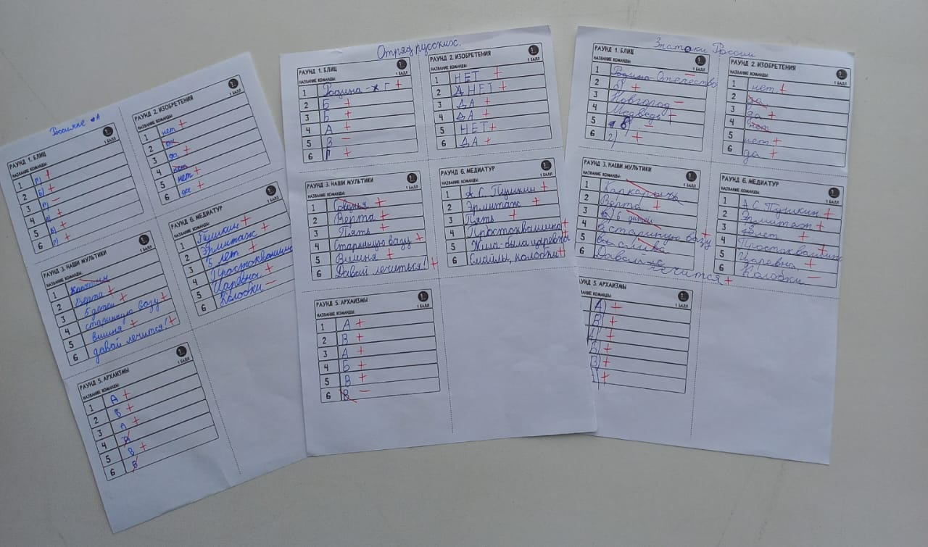
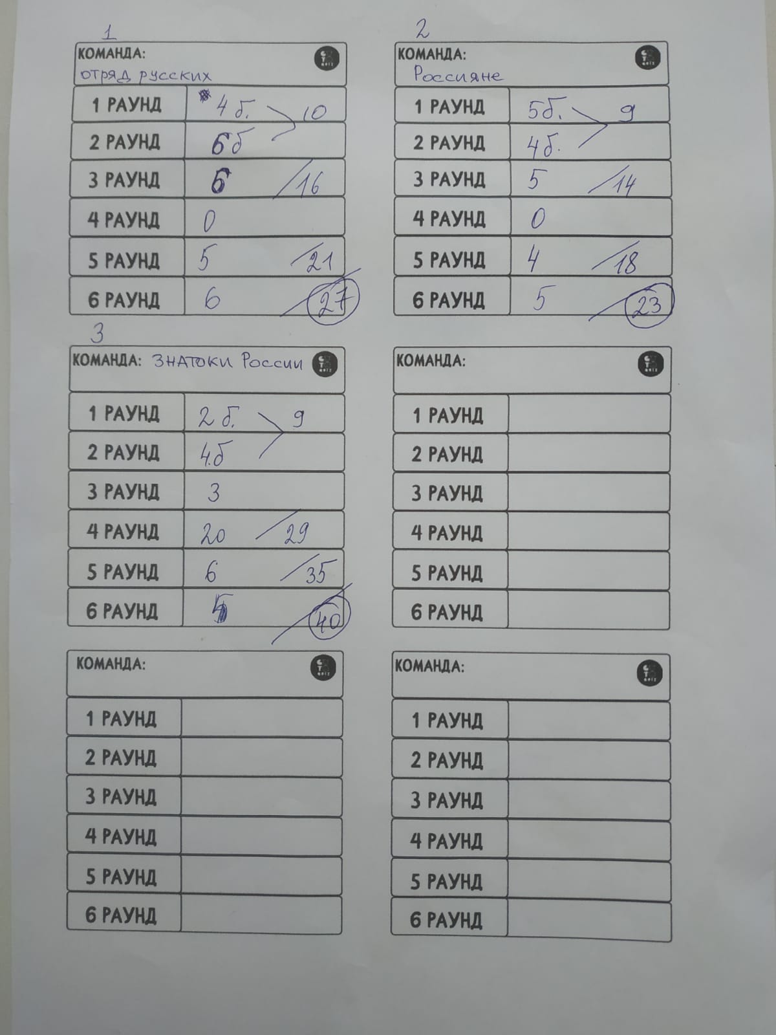
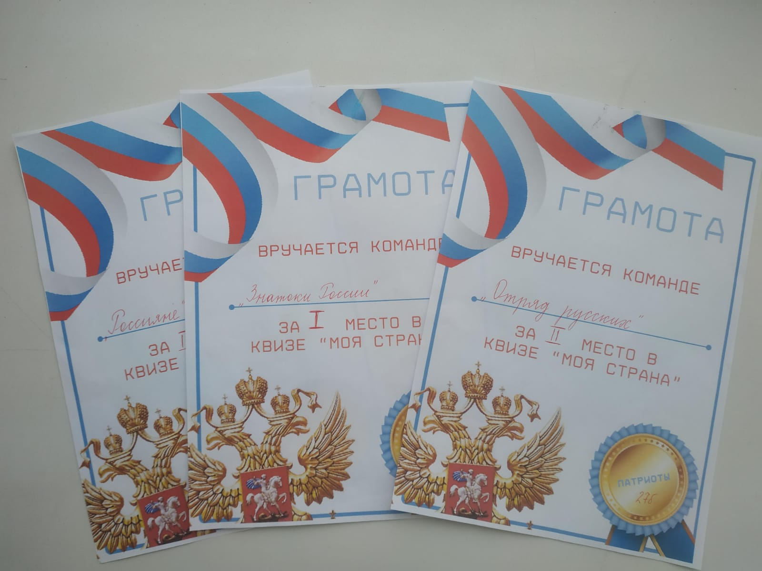

Slide 22
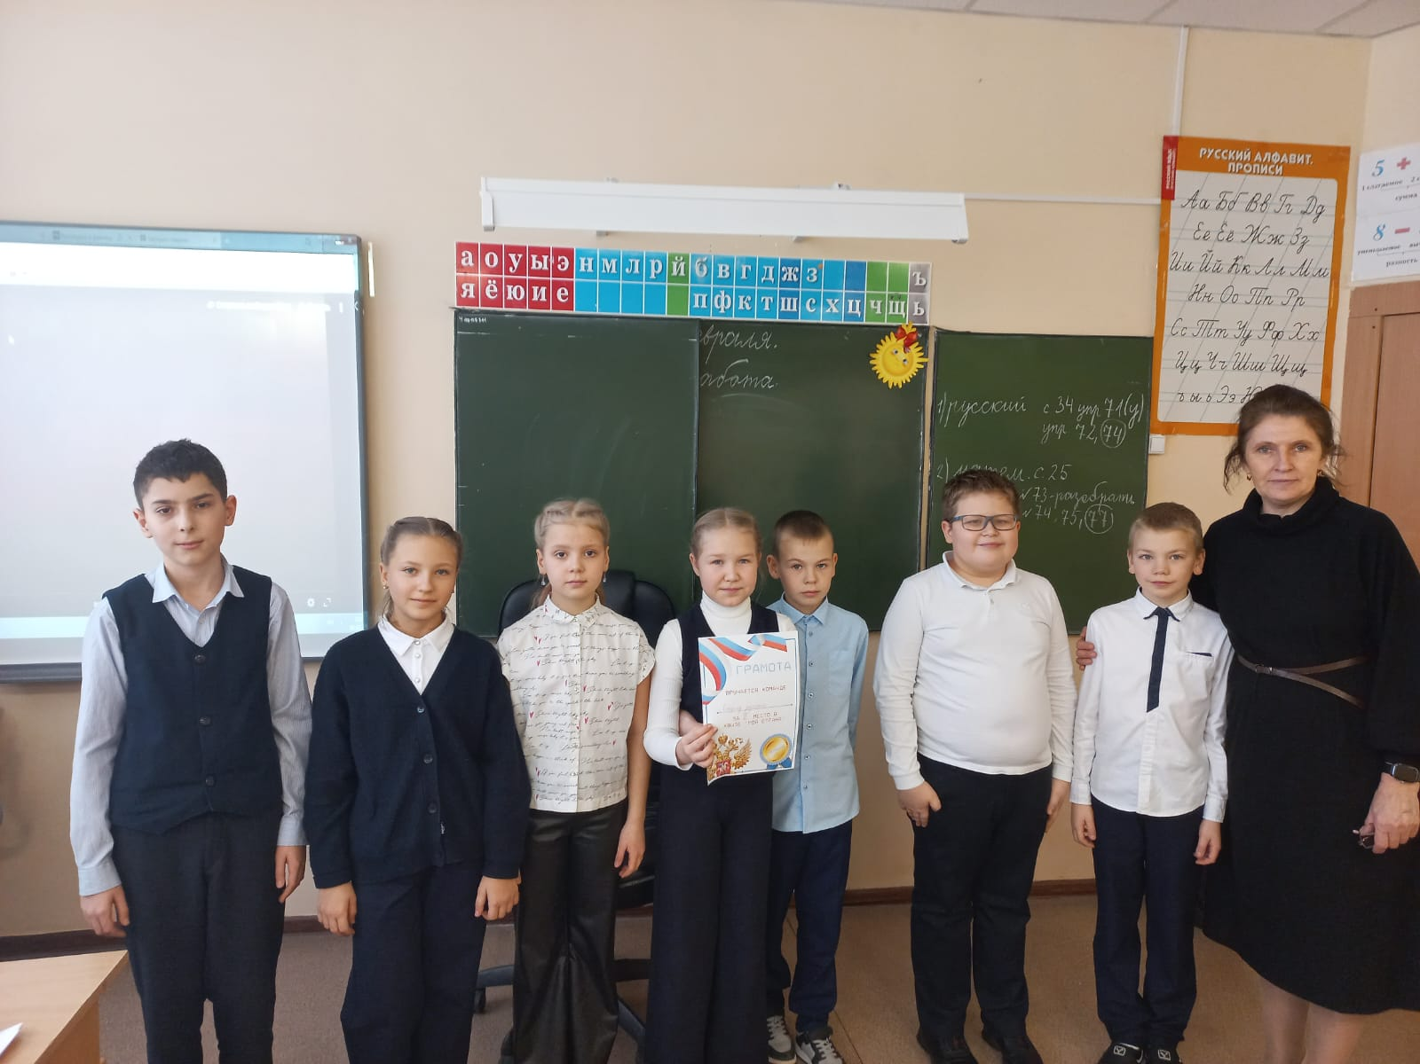
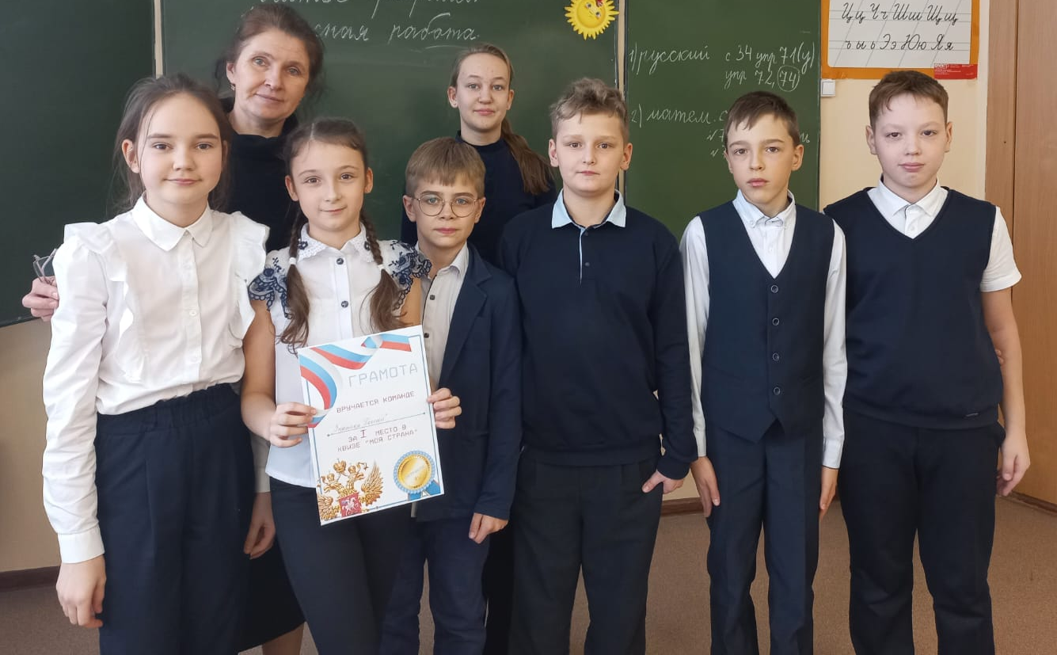
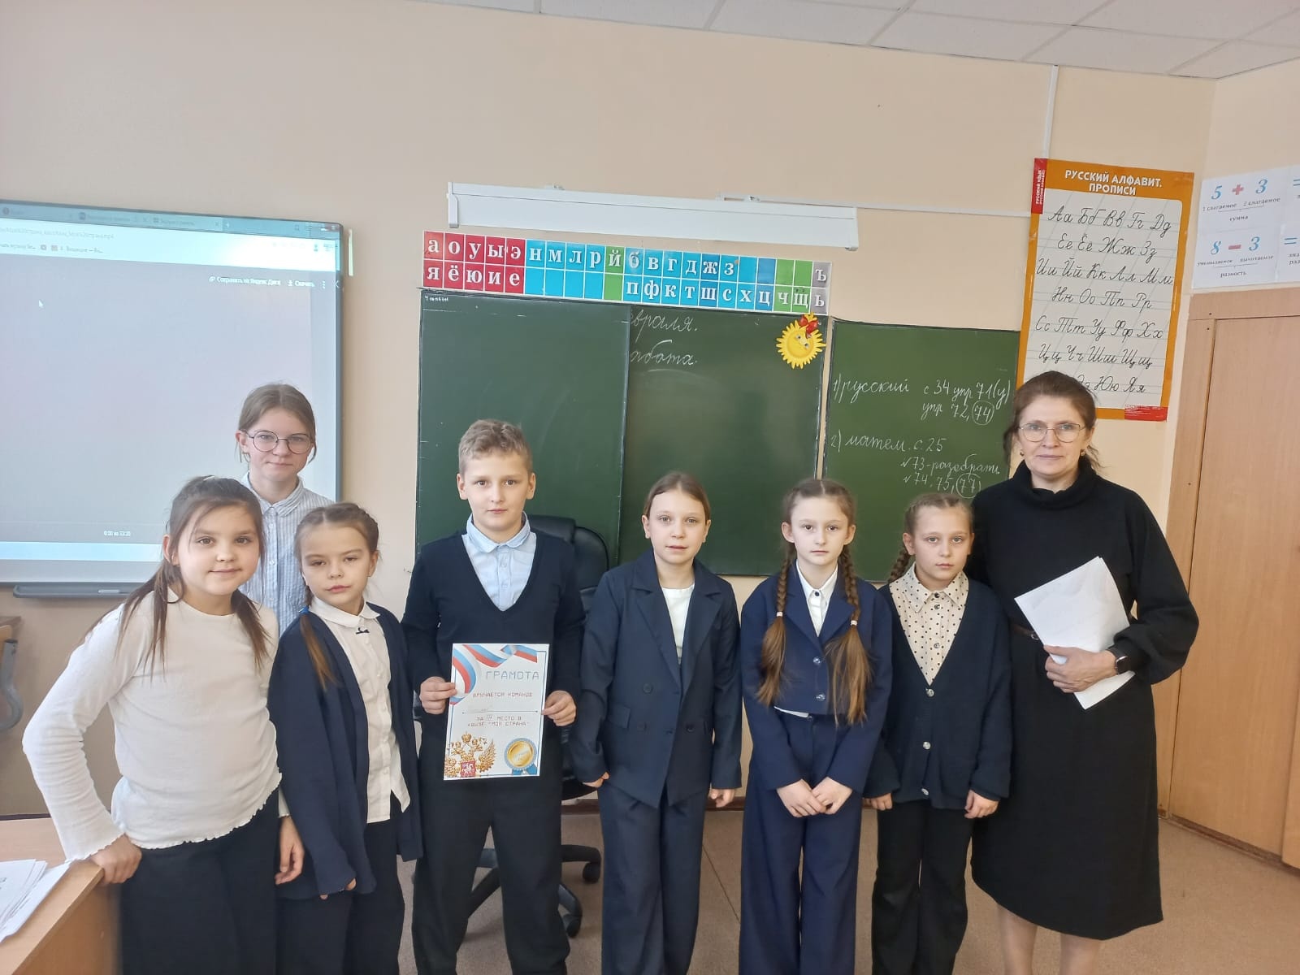

Slide 23




КВИЗ
ДЕНЬ ЗНАНИЙ
КВИЗ

Slide 24




ПОЛЬЗА КВИЗ-ИГРЫ

Slide 25
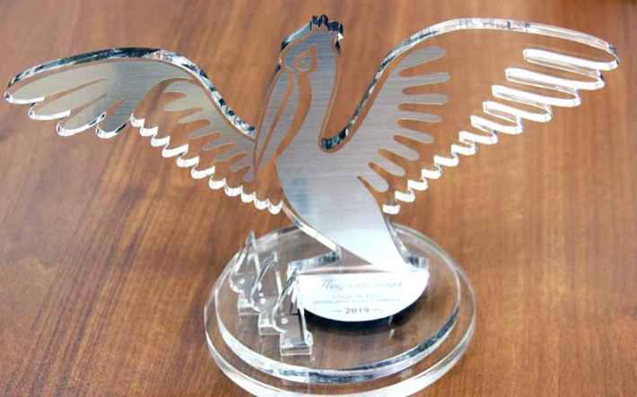
1.Лучшие российские актёры и режиссёры кино получают премию « Ника», телевизионщики – «Тэффи». А какую премию получают наши педагоги?
А) «Золотой глобус»
В) «Хрустальный пеликан»
С) «Пушкинская премия»

Slide 26
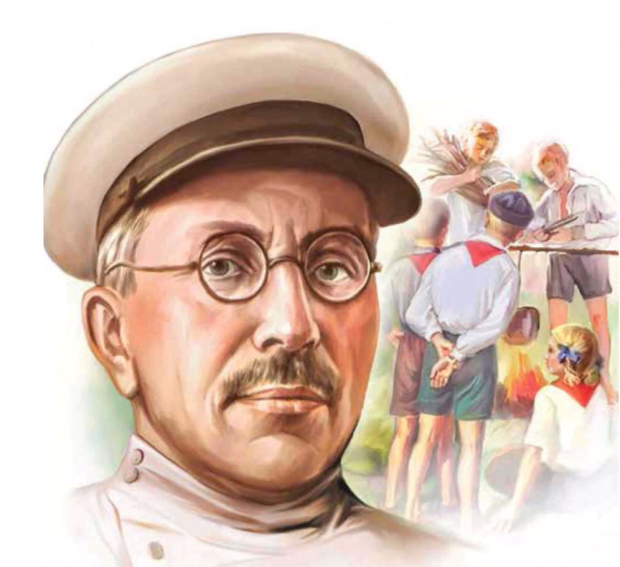
2.Назовите педагога, посвятившего поэму беспризорникам?
А) Ушинский К.Д.
В) Макаренко А.С.
С) Амонашвили Ш.А.

Slide 27
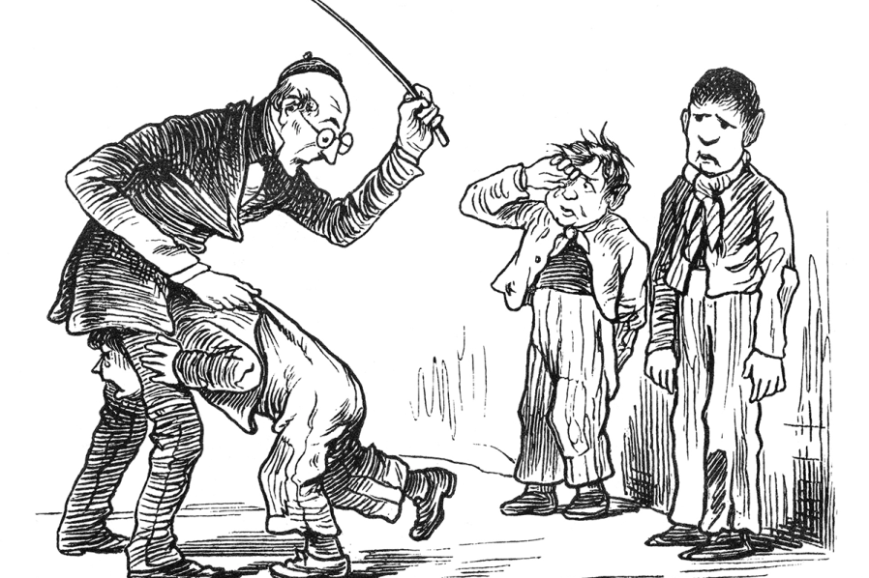
1. В российском букваре XVII века гравюра изображала учителя в классной комнате за этим воспитательным процессом. Каким?
А) Беседа
В) Диспут
С) Порка

Slide 28
Игра – это искра, зажигающая огонёк пытливости и любознательности…», – писал В. А. Сухомлинский.

